Slide 1

Ylioppilastutkinto

Slide 2
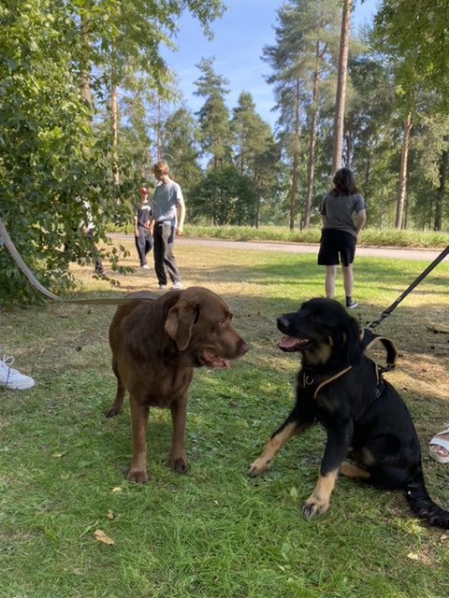
Hei vaan 24C!
Muista: Todistus on vain yksi väylä;
Valintakokeen kautta voit päästä sisälle jatko-opintoihin.
Käytössä on myös sekä avoimen
yliopiston, että avoimen AMK:n väylät
Tutustutaan kokeisiin ja YO-tutkinnon rakenteeseen
→ Huom. Sinä selviät niistä kun kokeiden aika koittaa…
→ Kaikki käymäsi opintojaksot valmistavat sinua kokeeseen
→ Lisätietoa www.ylioppilastutkinto.fi
YO-tehtävät yksin tai kaverin kanssa.

Slide 3
Tutustutaan ylioppilaskokeisiin
Valitse oppiaine ja yo-koe: yle.fi/abitreenit >oppiaineet> valitse oppiaine
> YO-kokeet
Tutustu valitsemaasi yo-kokeeseen huolella ja esittele yksi koetehtävä vierustoverille. Miltä yo-kokeet vaikuttavat?
Valitse toinen oppiaine ja toinen yo-koe. Mieti, näyttääkö joku aihe tutulta? Osaisitko ehkä vastata johonkin kysymykseen?
Jos jää aikaa, valitse kolmas oppiaine ☺

Slide 4

Tutkinnon rakenne ja määräykset

Slide 5

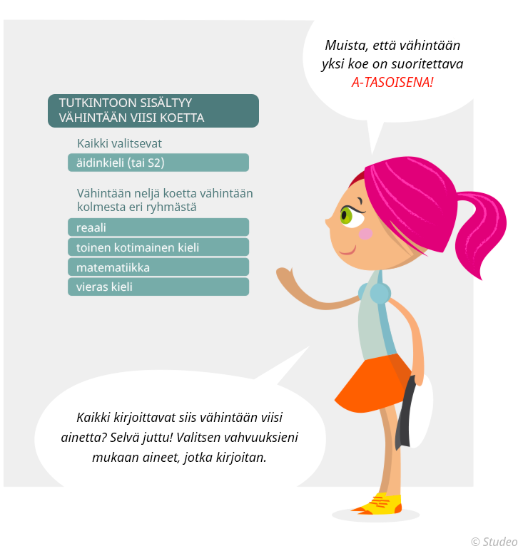
Tutkinnon rakenne
koostuu vähintään viidestä kokeesta
pakollisia ja ylimääräisiä kokeita ei määritellä erikseen
käytössä kolme peräkkäistä kirjoituskertaa

Slide 6

Valmistuminen ylioppilaaksi
Valmistuminen ylioppilaaksi edellyttää, että opiskelija on suorittanut
  vähintään viisi ylioppilastutkinnon koetta
  lukion oppimäärän hyväksytysti.

Slide 7
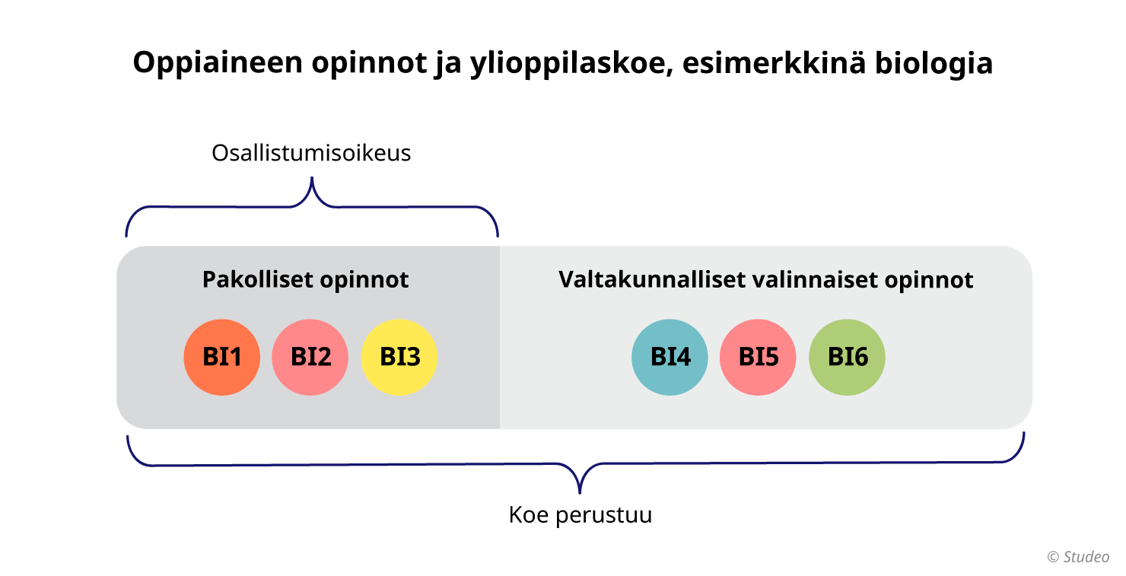

Osallistumisoikeus
Kirjoitettavan aineen pakolliset opinnot tulee olla suoritettuna.
Kirjoitettavista aineista kannattaa suorittaa myös valtakunnalliset syventävät opinnot.

Slide 8

Tärkein tietolähde ylioppilastutkinnosta ja siihen liittyvistä määräyksistä on ylioppilastutkinto.fi

Slide 9

Ylioppilaskokeiden arvostelu ja uusinnat

Slide 10

Ylioppilaskokeiden arvosanat
L laudatur = kiitetään
E eximia cum laude approbatur = erinomaisin kiitoksin hyväksytään
M magna cum laude approbatur = suurin kiitoksin hyväksytään
C cum laude approbatur = kiitoksin hyväksytään
B lubenter approbatur = mielihyvin hyväksytään
A approbatur = hyväksytään
I improbatur = hylätään

Slide 11
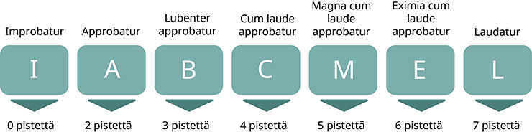
Ylioppilaskokeiden arvosanat ja niistä saatavat kompensaatiopisteet
Jos kokelas on suorittanut tutkintoon vaadittavista viidestä kokeesta yhden kokeen hylätyllä arvosanalla ja neljä hyväksytyllä arvosanalla, hän saa näistä neljästä kokeesta kompensaatiopisteitä arvosanojen perusteella seuraavasti:
Kokelaan saamat kompensaatiopisteet lasketaan yhteen ja 10 kompensaatiopistettä kompensoi hylätyn arvosanan.
Jos kokelas on suorittanut enemmän kuin viisi koetta, hänelle otetaan kompensaatiopisteiden laskemisessa huomioon tutkintoon vaadittavista kokeista ne neljä koetta, jotka tuottavat korkeimman kompensaatiopistesumman.
Ylimääräisistä kokeista ei anneta kompensaatiopisteitä.

Slide 12
Esimerkkejä kompensaatiosta (K2022 ->)
Esimerkkejä kompensaatiosta tutkinnoissa, jotka on aloitettu keväällä 2022 tai sen jälkeen.
Arvosana I
Tarvittavat kompensaatiopisteet 10
Suorittanut neljä muuta tutkintoon vaadittavaa koetta esim.
i ja AABB
i ja AAAC

Slide 13


Kokeen uusiminen
Hylätyn kokeen uusiminen
  Tutkinto kesken: saa uusia kolme kertaa
  Tutkinto valmis: saa uusia rajoituksetta
Hyväksytyn kokeen uusiminen
  Saa uusia rajoituksetta
Tutkinnon täydentäminen valmistumisen jälkeen
  Tutkintoa voi täydentää joko kokonaan uusilla kokeilla tai eri tasoisilla kokeilla

Slide 14

Ainekohtaiset määräykset

Slide 15
Ainekohtaiset määräykset
Ainekohtaisiin määräyksiin kannattaa tutustua huolella.
Äidinkieli ja suomi toisena kielenä
  Äidinkielen koe sisältää kaksi koetta: kirjoitustaidon kokeen ja lukutaidon kokeen.
  Suomi toisena kielenä on vaihtoehto niille kokelaille, joiden äidinkieli ei ole suomi tai ruotsi.
Toinen kotimainen kieli ja vieraat kielet
  Toisessa kotimaisessa kielessä järjestetään pitkän ja keskipitkän oppimäärän kokeet.
  Vieraissa kielissä järjestetään pitkän ja lyhyen oppimäärän kokeet.
Matematiikka
  Matematiikassa järjestetään lyhyen ja pitkän oppimäärän kokeet.

Slide 16
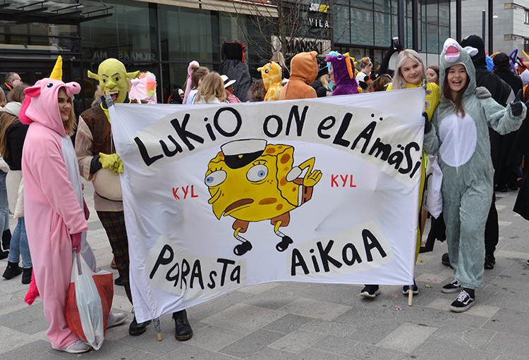
Pieni tehtävä yo-aikataulusta/syksy 2024
Selvitä yksin tai kaverin kanssa:
Syksyn 2024 koepäivät:
www.ylioppilastutkinto.fi
Tutkinnon suorittaminen
Koepäivät
Milloin on lyhyen vieraan kielen koepäivä?
Milloin on reaaliaineiden koepäivä?

Slide 17

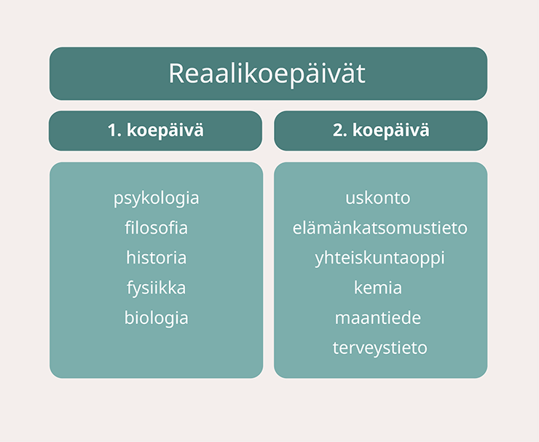
Reaaliaineen kokeet
Yhdellä tutkintokerralla voi suorittaa korkeintaan kaksi reaaliaineen koetta.
Muista huomioida kokeiden jaottelu, kun suunnittelet tutkintoasi!

Slide 18

Erityisjärjestelyt

Slide 19


Erityisjärjestelyt ylioppilaskokeissa
Erityisjärjestelyinä voidaan myöntää mm. lisäaika, erillinen koetila tai oikeus suurempaan näyttöön.
Syitä erityisjärjestelyihin ovat esim. lukemisen ja kirjoittamisen erityisvaikeus, vieraskielisyys tai sairaus.
Erityisjärjestelyjä anotaan ilmoittautumisen yhteydessä.

Slide 20
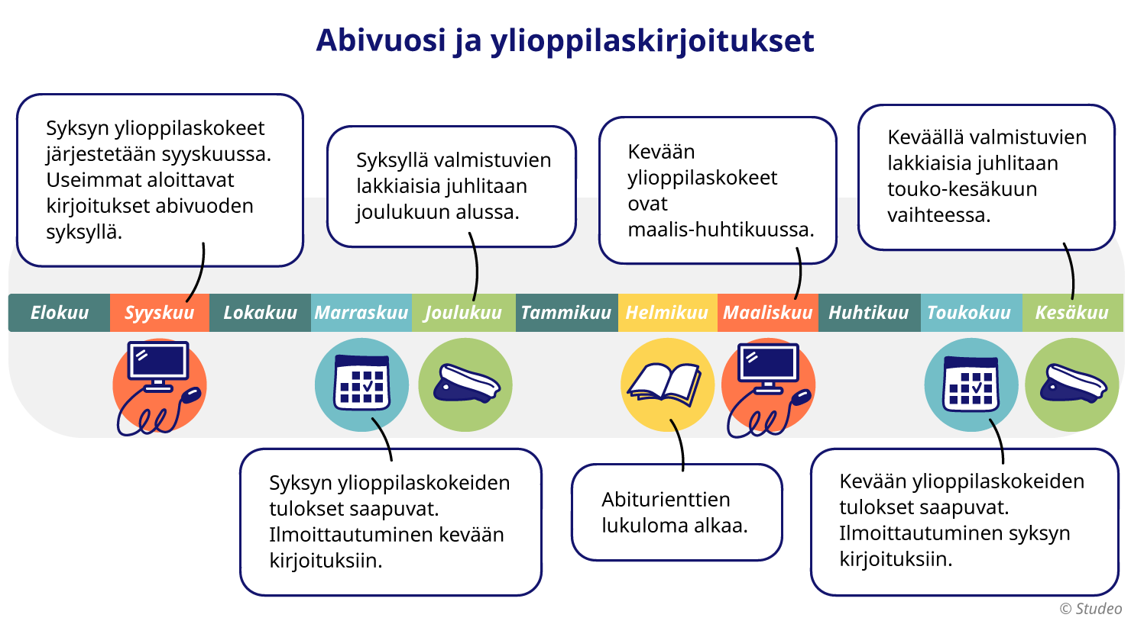

Slide 21
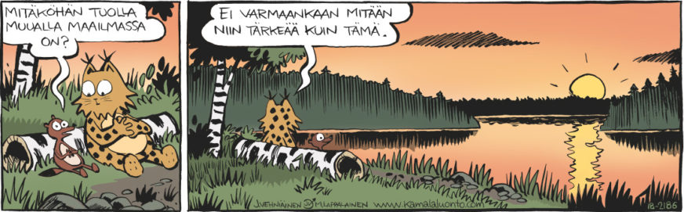
Muista pitää huolta itsestä <3

Slide 22
OP1 Ylioppilastutkinto -tehtävät
Tee ylioppilastutkinto –tehtävät yksin tai kaverin kanssa ja palauta vastaukset Peda.nettiin:
Tiedostonimeksi etunimi.sukunimi.yo
Jos teet kaverin kanssa, mainitse kaverin nimi tehtävän lopussa ja tiedoston nimessä
LIKKIVINKIT:
yliopistovalinnat.fi
ammattikorkeakouluun.fi

